Slide 1
Управление бизнес-процессами

Slide 2
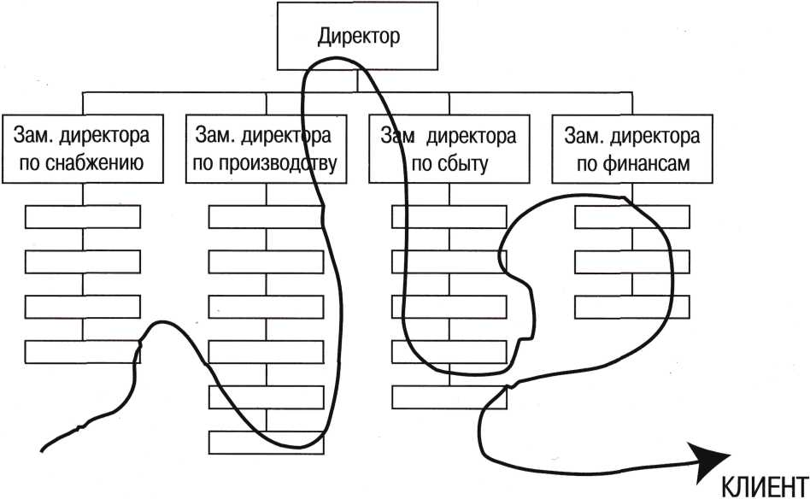

Slide 3
Процесс - логичный, последовательный, взаимосвязанный набор мероприятий, который потребляет ресурсы посташцп-ка, создает ценность и выдает результат потребителю.
Основной процесс - процесс, обычно включающий в себя несколько функций в рамках организационной структуры и выполнение которого оказывает значительное воздействие па функционирование организации. В случае, если основной процесс оказывается слишком сложным для изображения и виде блок-схем па уровне мероприятий, он часто разбивает ся на подпроцессы.
Задачи - отдельные элементы и/или подгруппы элементов мероприятия. Обычно задачи определяют то, как структурная единица выполняет определенную функцию

Slide 4
Подпроцесс - это часть основного процесса, которая выполняет специфическую роль в обеспечении функционирования основного процесса.
Мероприятия (также используется термин Процедуры) -действия, выполняемые в рамках процесса или подпроцесса. Мероприятия обычно осуществляются одной структурной единицей организации (одним работником или одним отделом). Мероприятия обычно описываются в инструкциях. Инструкции содержат перечень задач, которые решаются в рамках мероприятия.

Slide 5
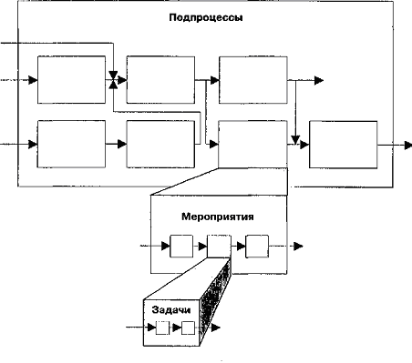

Slide 6
Процессы — это связанный набор повторяемых действий (функций), которые преобразуют исходный материал и/или информацию в конечный продукт (услугу) в соответствии с предварительно установленными правилами.
Различают основные и вспомогательные процессы. Основные процессы — это те, которые добавляют качество, вспомогательные процессы формируют инфраструктуру организации. Примерами процессов могут быть процессы сбыта и снабжения, процесс разработки нового изделия и вывода его на рынок, процесс обслуживания клиентов. Лозунг нефтяных компаний «от скважины до бензозаправки» означает ничто иное как бизнес-процесс макро-уровня, охватывающий весь технологический цикл.
Как правило, не существует стандартного списка бизнес-процессов, каждое предприятие должно разрабатывать свой собственный перечень основных бизнес-процессов.

Slide 7
Административные бизнес-процессы - это серия последовательных мероприятий по выполнению административных задач. Эти процессы охватывают всю организационную структуру. Они определяют инструменты и методики, способы, последовательность и процесс, в рамках которого выполняются эти мероприятия. Административные бизнес-процессы объединяют базы данных и саму организацию

Slide 8
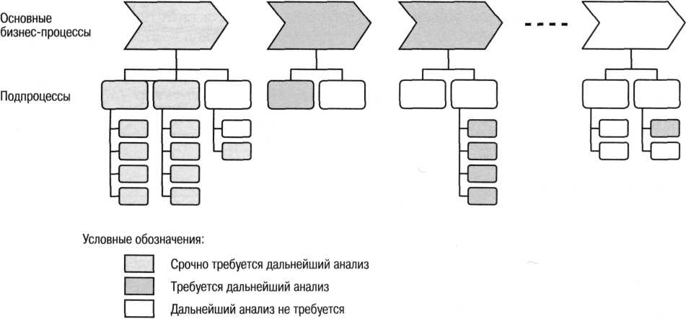

Slide 9
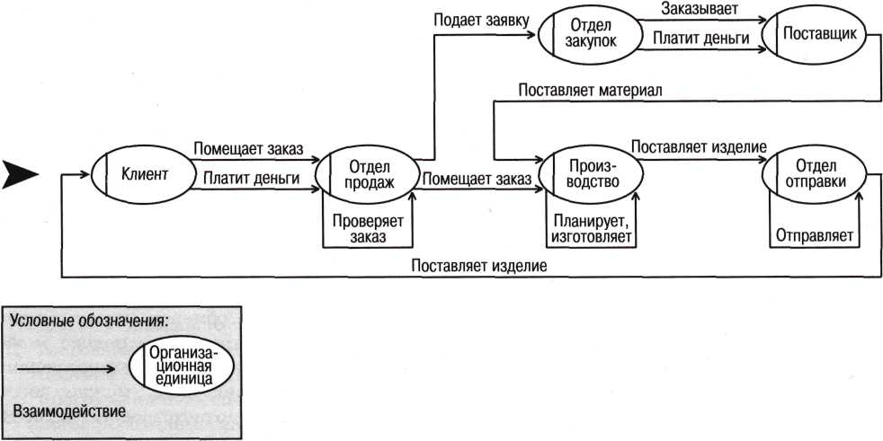
Диаграмма взаимодействия в бизнес-процессе «обработка заказа»

Slide 10
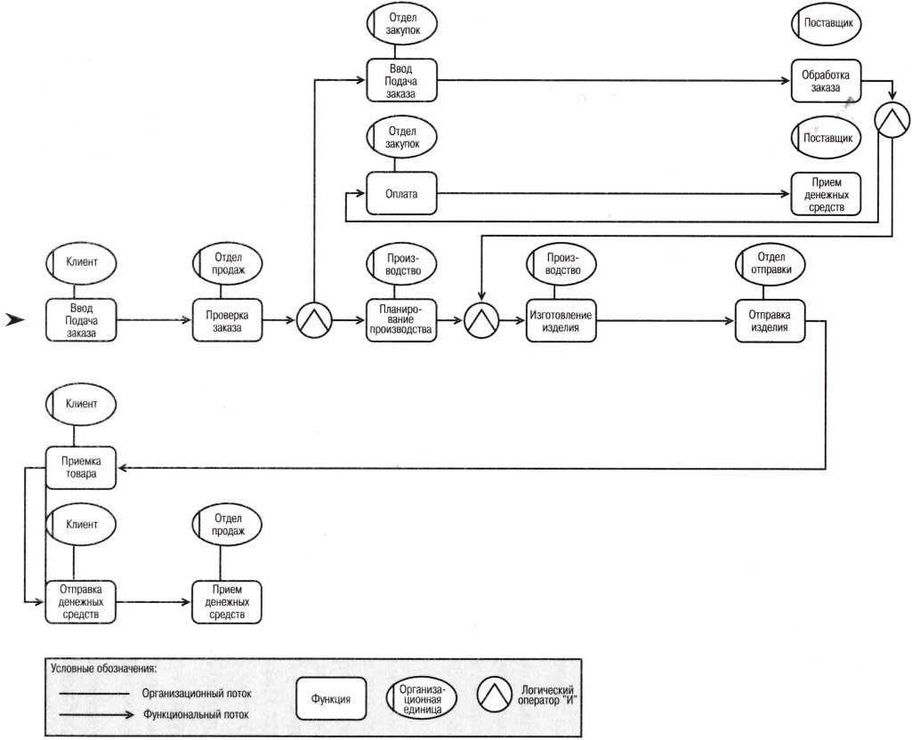
Поток функций в бизнес-процессе «обработка заказа»

Slide 11
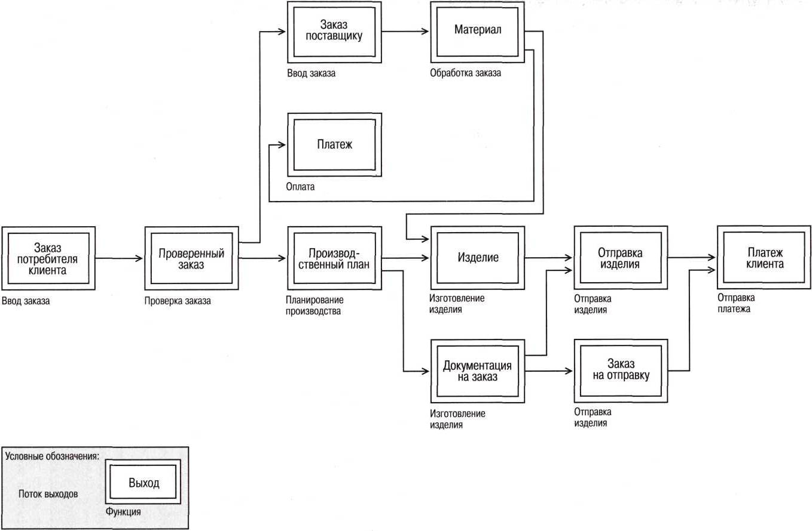
Поток выходов в бизнес-процессе «обработка заказа»

Slide 12
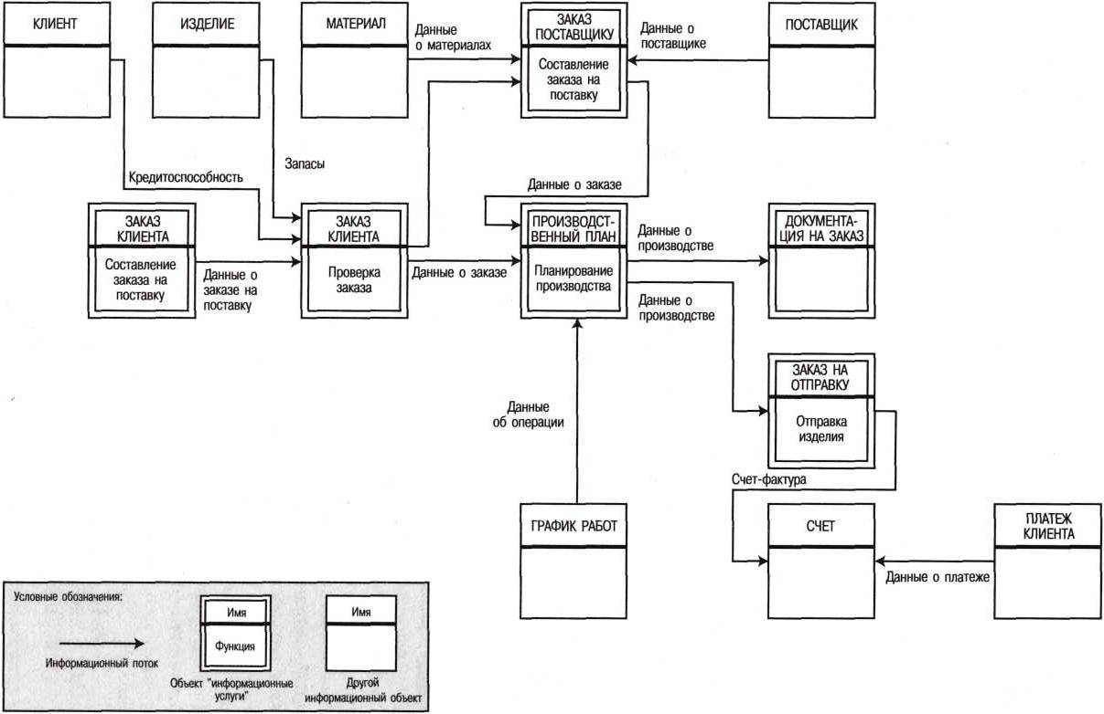
Поток информации в бизнес-процессе «обработка заказа»

Slide 13
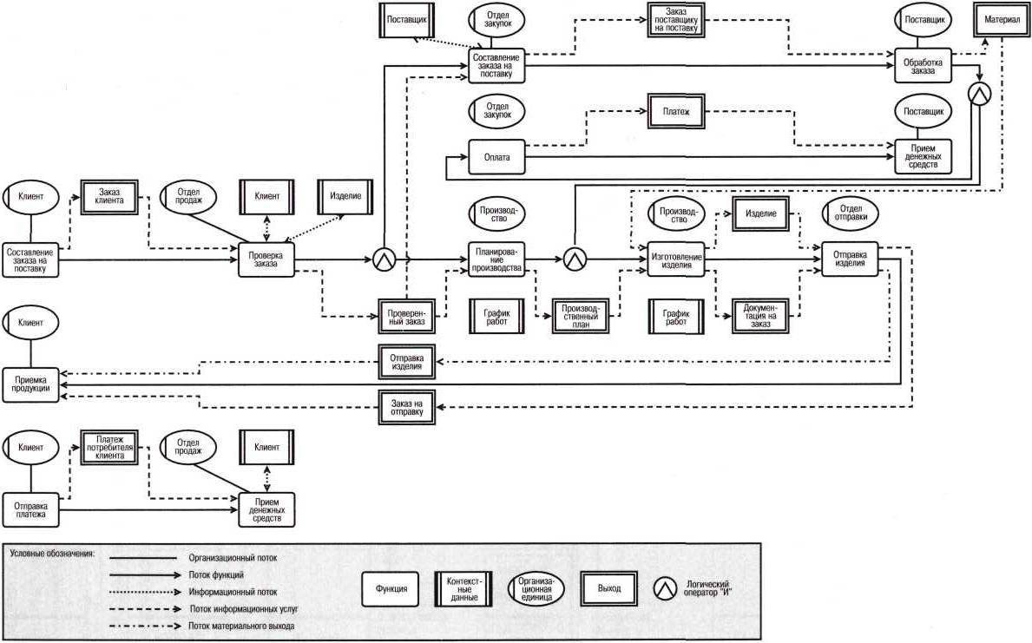
Объединенная модель бизнес-процесса «обработка заказа»

Slide 14
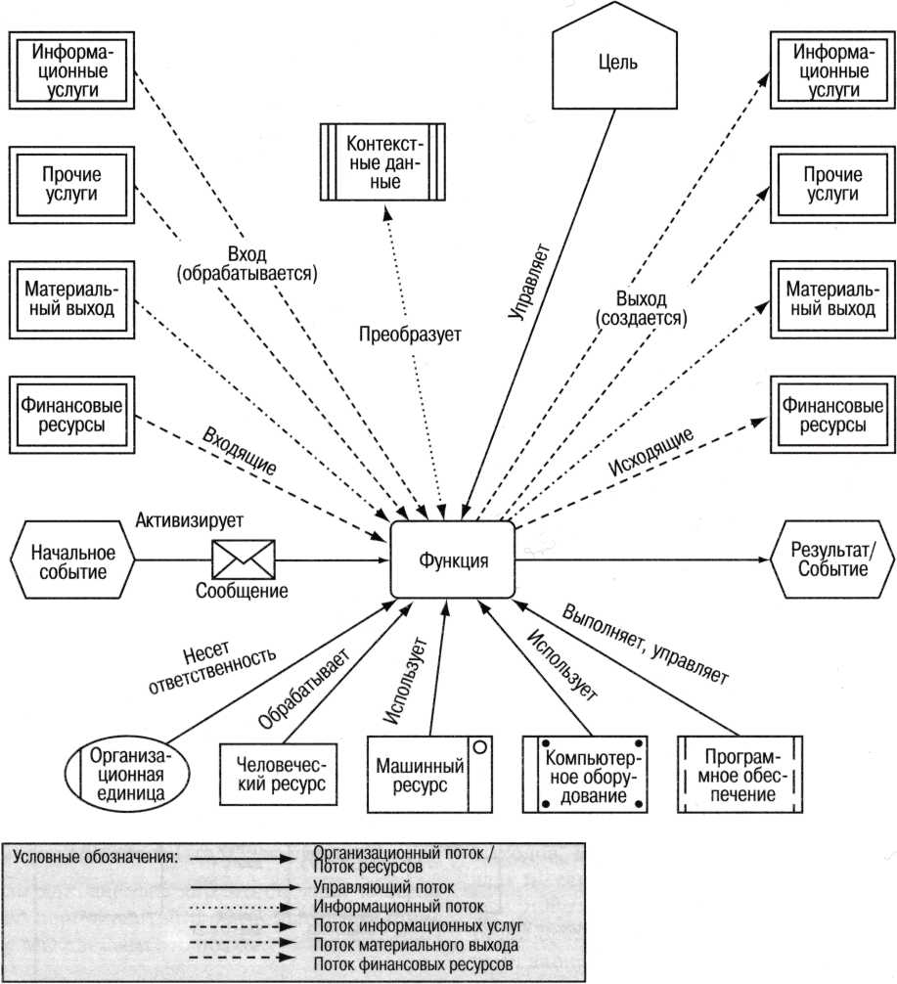

Slide 15
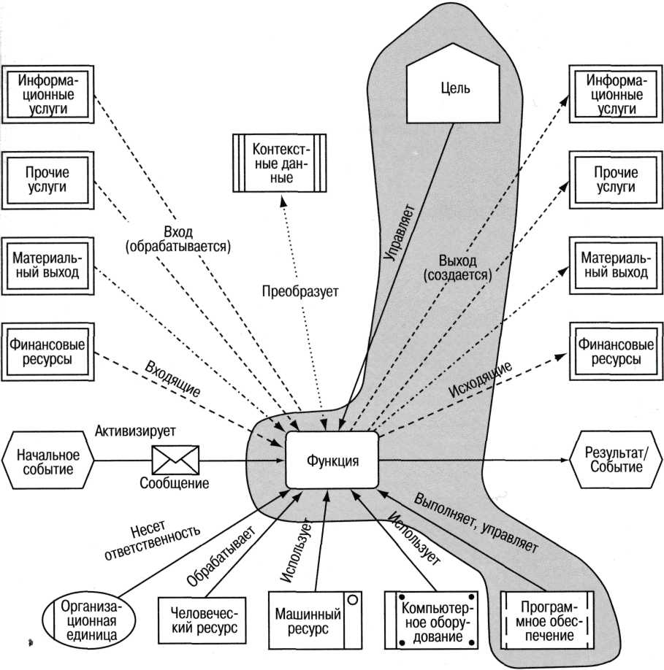

Slide 16
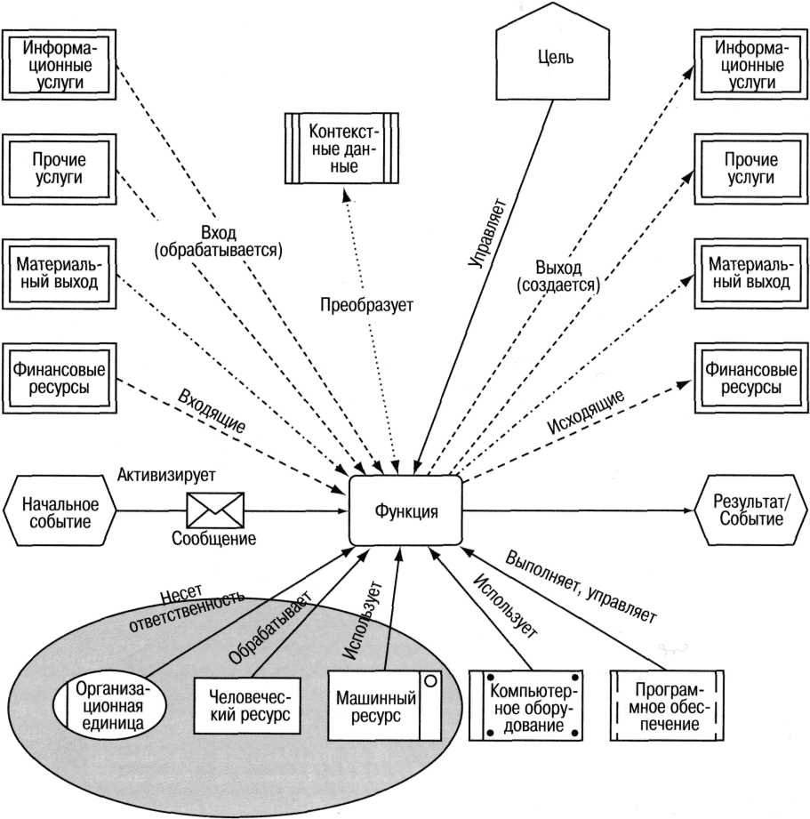

Slide 17
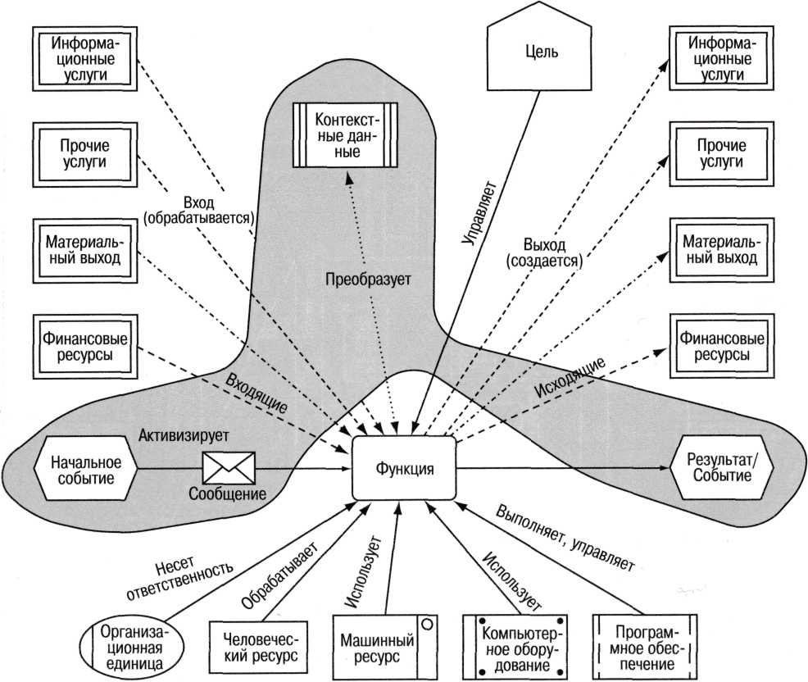
Модель данных

Slide 18
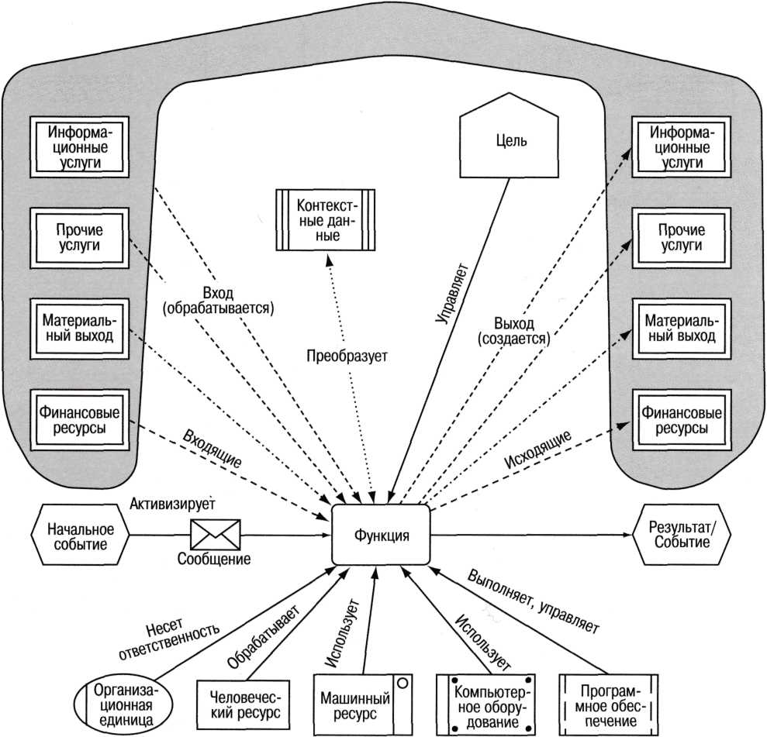
Модель выходов

Slide 19
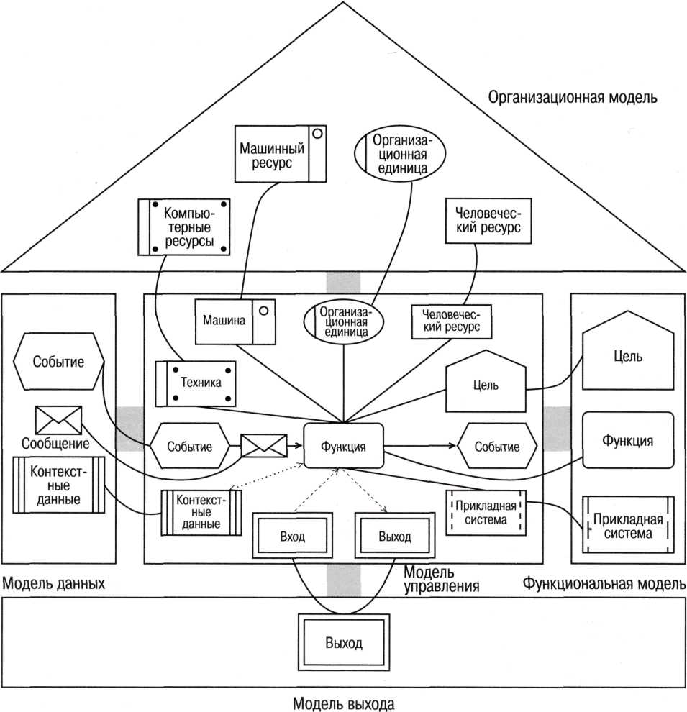

Slide 20
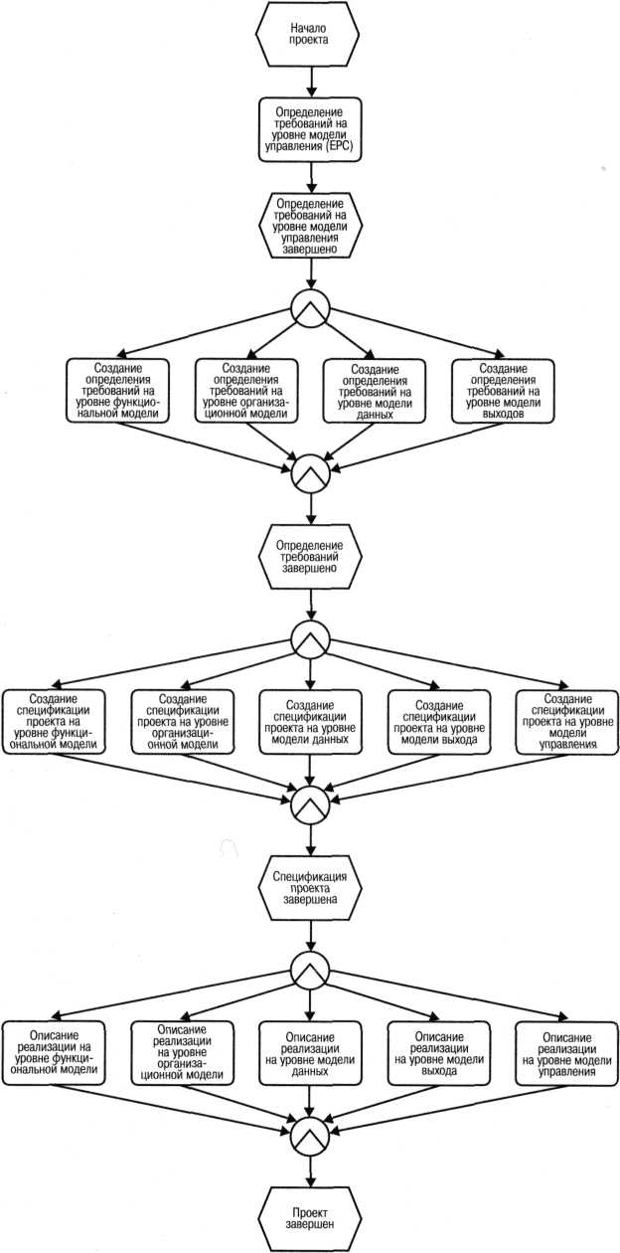

Slide 21
